Slide 1

Mobil Teknolojileri
MMTO108 ANDROİD PROGRAMLAMAYA GİRİŞ
SÖZLÜK UYGULAMASI PROJE RAPORU
GELİŞTİRME ORTAMI: Android Studio
DİL: Kotlin
Ödev: Sözlük Uygulaması
Hazırlayanlar: Kerim Eraslan 18MY90317
HALİL İBRAHİM ZIRIH 18MY93012

Slide 2

Kotlin Nedir?
Kotlin, 2010 yılında JetBrains firması tarafından ortaya çıktı.Kotlin, 19 Temmuz 2011 yılında JVM Language Summit etkinliğinde duyuruldu.Kotlin, statik bir programlama dilidir.Kotlin, Apache 2.0 lisansı altında geliştirilen açık kaynak kodlu bir projedir desteklere ve yardımlara açıktır.Projenin kaynak kodları herkese açıktır. Proje destek olmak adına geliştirmeler yapabilirsiniz. Projeyi incelemek ve destek olmak için Github adresini ziyaret edebilirsiniz : https://github.com/jetbrains/kotlinKotlin’in ilk geliştirmesini Rusya merkezli bir şirket olan JetBrains’in yazılımcıları tarafından yapılmıştır.Kotlin’in ismi ise Rusyada bulunan Kotlin adasından gelmektedir.
Birçok geliştirici gibi sizinde kendinize bu soruyu defalarca sorduğunuzu düşünüyorum. Java varken neden bu dile ihtiyaç duyuldu ? Ne gerek vardı ki ? Senelerdir Java ile yazıyoruz nereden çıktı bu dil ? gibi birçok geliştirici tarafından sorulmuş olan sorulara cevap olarak JetBrains firması ; “Performans ve güvenliği feda etmeden Java’dan daha özlü kodlar yazmayı sağlamak için bu dili geliştirdik” cevabını vermektedir. Kotlin’in temel hedefi kod satırlarını azaltmak, daha güvenli kod yazmak olarak söyleyebiliriz. Kotlin Javayı bitirdi ya bitirecek gibi yorumlar asılsızdır. Kotlin geliştiricilerinden olan Andrey Breslav, Kotlin’in nesne yönelimli bir dil ve Java’dan “daha iyi bir dil” olarak tasarlandığını söyledi. Ancak hala Java koduyla tamamen birlikte çalıştığı için şirketler Java’dan Kotlin’e kademeli bir geçiş yapıyorlar.

Slide 3

SQLİTE Nedir ?
SQLite kullanımı ve kurulumu oldukça basit olan bir veritabanı kütüphanesidir. Özelliklerinin tam listesini sitesinde bulabilirsiniz ancak ben bazılarını buraya aktarıyorum.
SQLite’ın çalışması için herhangi bir sunucuya ihtiyacı olmadığı için, kurulum ve ya konfigürasyon adımları yoktur.
Her veritabanı için sadece bir dosya vardır. Bu da veritabanının yedeklenmesini ve kopyalanmasını kolaylaştırır.
Platform bağımsızdır.
SQLite kompakttır. Tüm kütüphanenin boyutu 225kb’dır. Bazı özellikler çıkartılarak, bu boyut 170kb’a kadar indirilebilir. Bu sayede embedded ve ya symbian gibi platformlar için uygundur.
Özelliklerin tam listesini burada bulabilirsiniz.
SQLite’ın eşdeğeri olarak Oracle’ı ya da MySQL’i düşünmemelisiniz. Sitesinde de çok değinildiği gibi SQLite fopen’ın yerini almayı amaçlayan bir kütüphanedir. SQLite’ın size uygun olup olmadığını daha rahat anlamak için ne zaman kullanmalı sayfasına buradan göz atabilirsiniz.

Slide 4
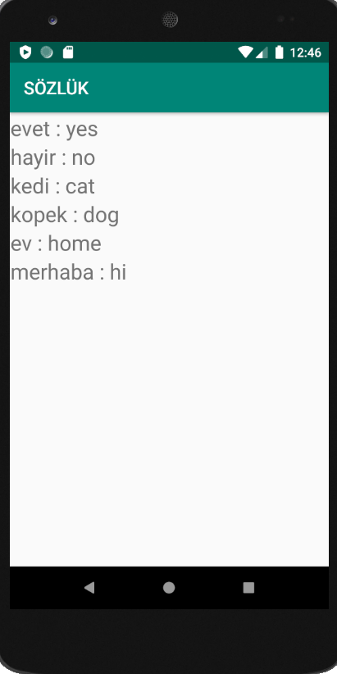
SÖZLÜK UYGULAMASI ARAYÜZÜ

Slide 5
PROJE KONUSU
Projemizin konusu İngilizce kelimelerin Türkçe karşılıklarını bulmaktır. Kullanıcılara yeni bir dil öğrenmeyi ve kendililerini geliştirmeyi hedeflemektedir.

Slide 6
Kodlar
Yardimci.kt
package com.example.kero_sozluk import android.content.Context import android.database.sqlite.SQLiteDatabase import android.database.sqlite.SQLiteOpenHelper import android.util.TypedValue import android.widget.LinearLayout import android.widget.TextView import java.lang.Exception class Yardim(val ct:Context):SQLiteOpenHelper(ct,"sözlük",null,1){ private val ingilizce= arrayOf("yes","no","cat","dog","home","hi", "a","about","all","also","and","as","at","be","because","but","by","can","come","could","day","do","even","find","first","for","from","get","give","go","have","he","her","here","him","his","how","I","if","in","into","it","its","just","know","like","look","make","man","many","me","more","my","new","no","not","now","of","on","one","only","or","other","our","out","people","say","see","she","so","some","take","tell","than","that","the","their","them","then","there","these","they","thing","think","this","those","time","to","two","up","use","very","want","way","we","well","what","when","which","who","will","with","would","year","you","our") private val turkce=arrayOf("evet","hayir","kedi","kopek","ev","merhaba", "(herhangi)bir","hakkında","bütün","ayrıca","ve","için","-de","olmak","çünkü","fakat","tarafından","-ebilmek","gelmek","-ebilir","gün","yapmak","bile","bulmak","ilk","için","-den","elde etmek","vermek","gitmek","sahip olmak","o","onun","burada","onun(erkek)","onun(erkek)","nasıl","ben","eğer","içinde","içine","o","onun(cansız varlık,hayvan)","henüz","bilmek","gibi","bakmak","yapmak","adam","çoğu","beni","daha çok","benim","yeni","hayır","değil","şimdi","-in","üzerinde","bir","sadece","veya","diğer","bizim","dışarı","insanlar","söylemek","görmek","o(kadın)","böylece","bazı","almak","söylemek"," e göre","o(uzaktaki)","belli bir objeyi/yeri/kişiyi tanımlamak için kullanılır","onların","onları","o zaman","orada","bunlar(yakın)","onlar","şey","düşünmek","bu(yakın)","onlar(uzak)","zaman","-e","iki","yukarı","kullanmak","çok","istemek","yol","biz","iyi","ne","ne zaman","hangi","kim","-ecek","ile","- ecekti","yıl","sen","senin") override fun onCreate(db: SQLiteDatabase?) { db!!.execSQL("create table if not exists sozluk(id integer primary key autoincrement,kelime text,karsilik text);") for (i in 0 until ingilizce.size){ val ing=ingilizce[i] val turk=turkce[i] val sorgu="insert into sozluk(kelime,karsilik) values('$ing','$turk');" db!!.execSQL(sorgu) }

Slide 7
} fun kelimeleriDoldur(liste:LinearLayout){ val kursor=this.readableDatabase.rawQuery("select kelime,karsilik from sozluk;", null) kursor.moveToFirst() while(!kursor.isAfterLast){ val yazi=TextView(ct) yazi.setTextSize(TypedValue.COMPLEX_UNIT_SP,24f) val tr=kursor.getString(kursor.getColumnIndex("kelime")) val eng=kursor.getString(kursor.getColumnIndex("karsilik")) yazi.text="$eng : $tr" liste.addView(yazi) kursor.moveToNext() } kursor.close() } override fun onUpgrade(db: SQLiteDatabase?, p1: Int, p2: Int) { db!!.execSQL("drop table if exists sozluk;") } }
MainActivity.kt
package com.example.kero_sozluk import androidx.appcompat.app.AppCompatActivity import android.os.Bundle import kotlinx.android.synthetic.main.activity_main.* class MainActivity : AppCompatActivity() { override fun onCreate(savedInstanceState: Bundle?) { super.onCreate(savedInstanceState) setContentView(R.layout.activity_main) val veritabani=Yardim(this) veritabani.kelimeleriDoldur(kelimeler) } }

Slide 8
İZLEDİĞİNİZ İÇİN TEŞEKKÜRLER

